Slide 1
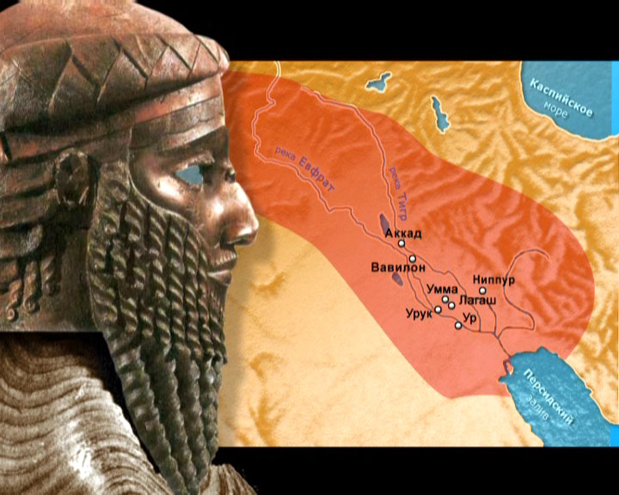
Древнейшие государства Двуречья
Презентация Губы Т.Н.
учителя истории ОШ № 69 г. Запорожья

Slide 2
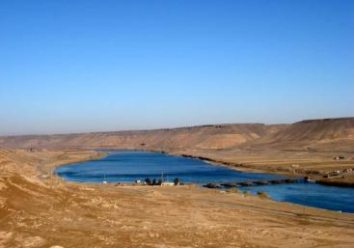
ПЕРВАЯ ЦИВИЛИЗАЦИЯ
Возникла около IV тысячелетия до н.э.
Долина рек Тигра и Евфрата:
запад – Средиземноморье
восток – Иранское плоскогорье.
юг – Персидский залив, пустыни Аравии
север – Кавказ

Slide 3
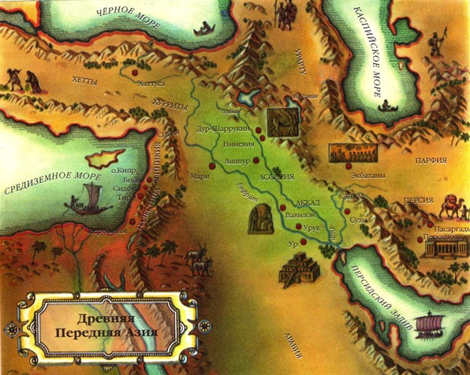
От гор Армении на севере до Персидского залива на юге, от горных областей Ирана на востоке до Сирийско-Месопотамской степи на западе протянулась обширная территория, названная древнегреческими географами Месопотамией, что в переводе означает «Междуречье». В литературе на русском языке чаще употребляется название «Двуречье» (от двух рек — Евфрата и Тигра)

Slide 4
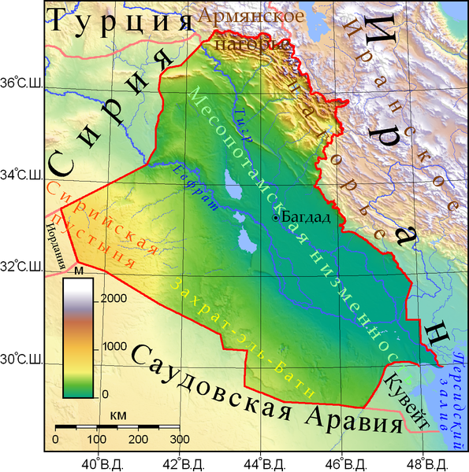
Сейчас это в основном территория Иракской Республики.

Slide 5
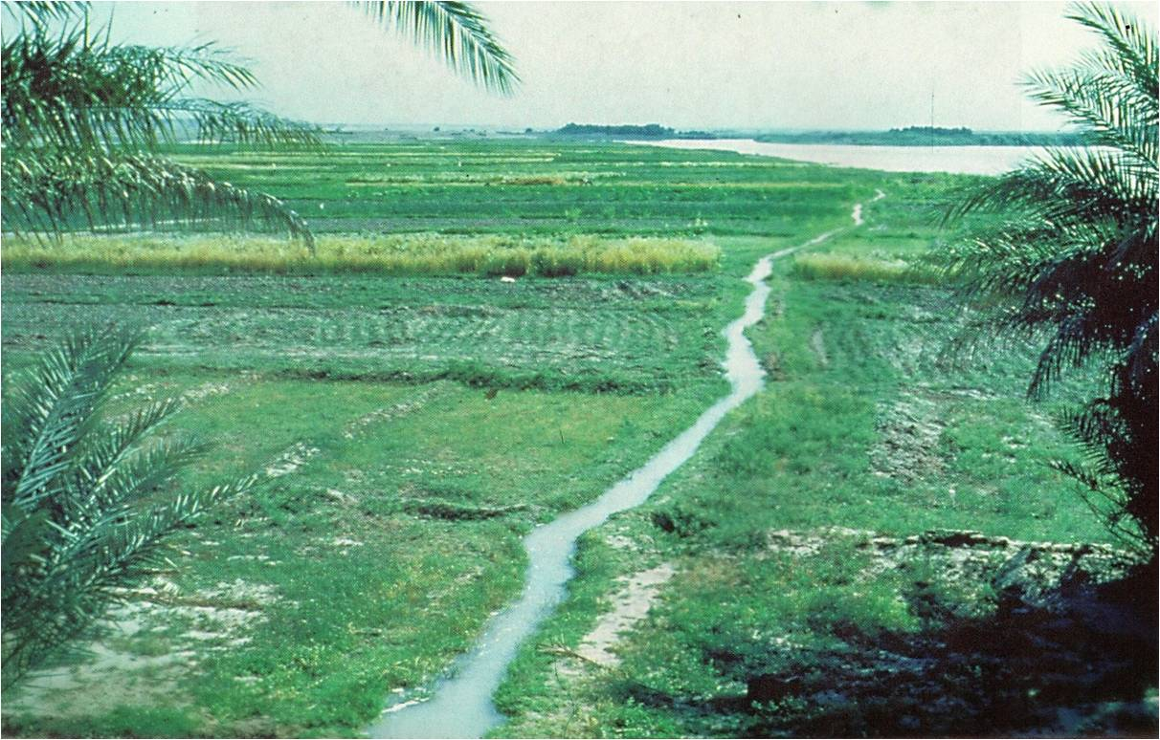
Разливы Тигра и Евфрата зависят от таяния снегов на Армянском нагорье. Обычно их разлив приходится на март — апрель. Однако его сроки в отличие от режима реки Нил не были точными, ибо Тигр и Евфрат пересекали на своем пути различные климатические зоны, таяние горных снегов не всегда наступало в одно и то же время.

Slide 6
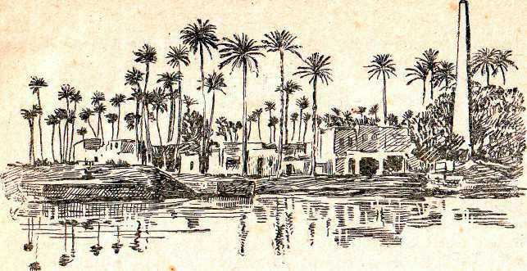
Воды рек несли ил, который содержал растительные остатки и растворенные соли горных минералов и во время половодья оставался на полях, удобряя их. Земли Месопотамии отличались исключительным плодородием, о чем единодушно говорят в своих произведениях Геродот и другие античные авторы.

Slide 7
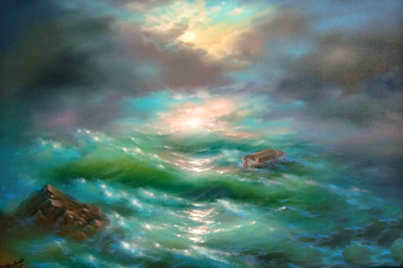
Угрозу для плодородия месопотамских земель представляли сильные ветры из района пустынь, приносившие тучи песка. А ветры, дувшие с Персидского залива, гнавшие на берег большие волны и поднимавшие уровень воды в Тигре и Евфрате, могли привести к сильным наводнениям, недаром именно в Двуречье родилась знаменитая легенда о всемирном потопе.

Slide 8
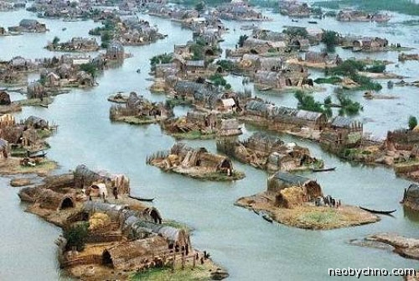
Только на севере Месопотамии можно было рассчитывать на естественное орошение (дожди, таяние снегов), но и там устраивались колодцы, бассейны и проводились небольшие каналы, что гарантировало снабжение полей водой.

Slide 9
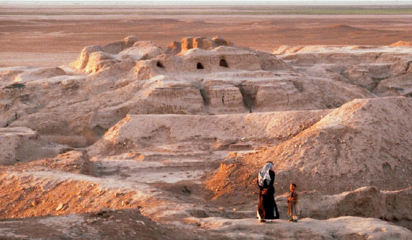
Климат Месопотамии был неодинаков на севере и юге. На севере, в зоне сухих субтропиков, зимой иногда выпадал снег, весной и осенью бывали дожди. Юг отличался исключительно жарким и сухим климатом.
На территории Месопотамии в изобилии имелись глина и природный асфальт. В северной части страны встречались месторождения металлов (свинца, олова, железа), гористые районы давали много камня.

Slide 10
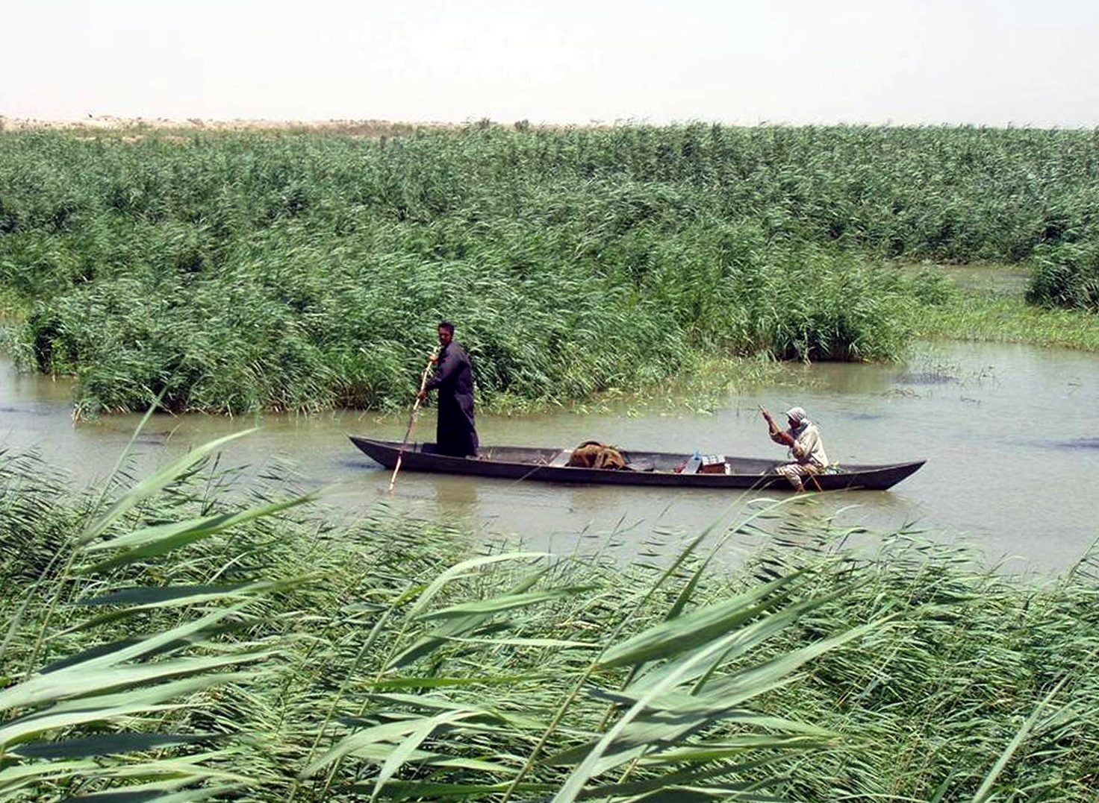
Флора Месопотамии была довольно скудной. Лишь на севере, в горном районе, произрастали различные породы деревьев. По берегам рек росли ивы. Много было, особенно на заболоченном юге, разных видов камыша.

Slide 11
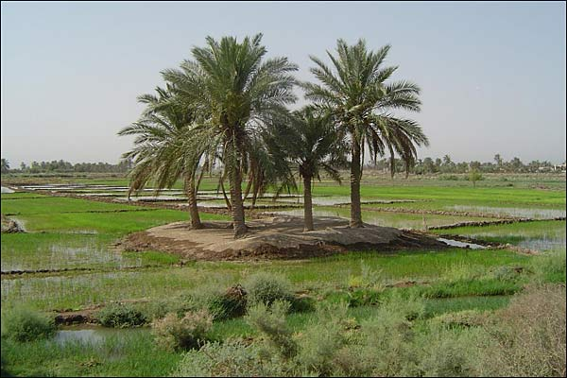
Особое значение в жизни страны имела финиковая пальма. Страбон говорит, что в древности знали 360 ее полезных свойств. Выращивали виноград и фруктовые деревья (яблоню, смоковницу и др.), зерновые (ячмень, полбу, просо), технические (сезам, лен), огородные (лук, чеснок, огурцы, баклажаны, тыкву), а также бобовые культуры (чечевицу, фасоль, горох).

Slide 12
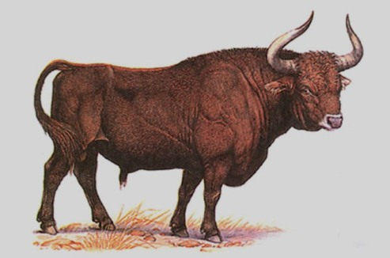
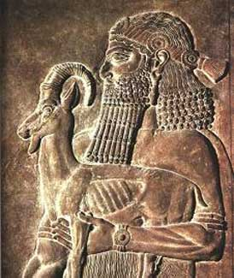
Фауна в древние времена была богатой. Реки изобиловали рыбой. В камышовых зарослях, на болотах, по берегам рек водилось много птиц. Дикие быки, ослы, свиньи, газели, зайцы, страусы, львы и другие животные обитали в окрестных степях и приречных зарослях.

Slide 13
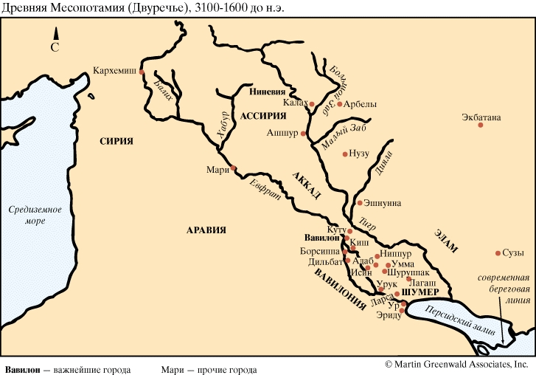
Месопотамия расположена на открытом пространстве и в центре Ближнего Востока, что обеспечивало ей издревле ведущую роль в международной торговле, ибо многие сухопутные дороги проходили через нее с запада на восток и с севера на юг. Торговля шла также по рекам (хотя судоходство по ним было сопряжено с большими трудностями) и по Персидскому заливу (из Передней Азии в Аравию и Индию).

Slide 14
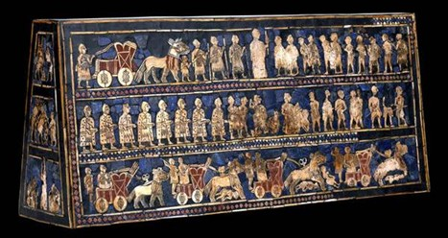
Культурные периоды:
ШУМЕРО-АККАДСКИЙ (IV-II тыс. до н.э.)
АССИРО-ВАВИЛОНСКИЙ (1894 – 732 гг. до н.э. на севере, 1380 – 625 гг. до н.э. на юге)
НОВОВАВИЛОНСКИЙ (ХАЛДЕЙСКИЙ) – 626 – 538 гг. до н.э.

Slide 15
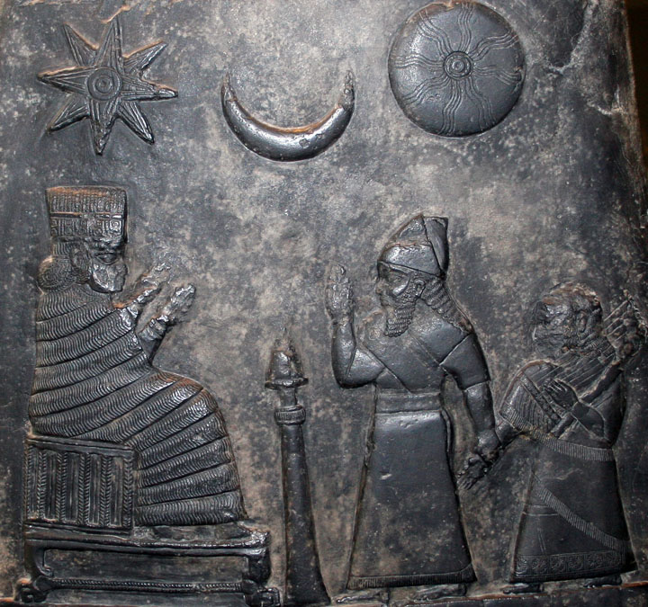
Достижения цивилизации:
Ввели точную систему измерения времени (они первыми разделили час на 60 минут, а минуту на 60 секунд)

Slide 16
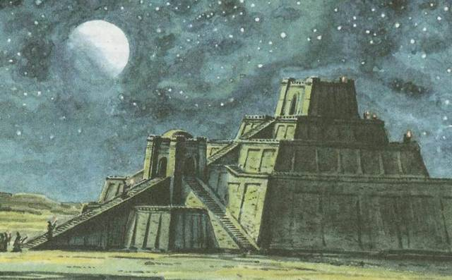
Научились измерять площадь геометрических фигур

Slide 17
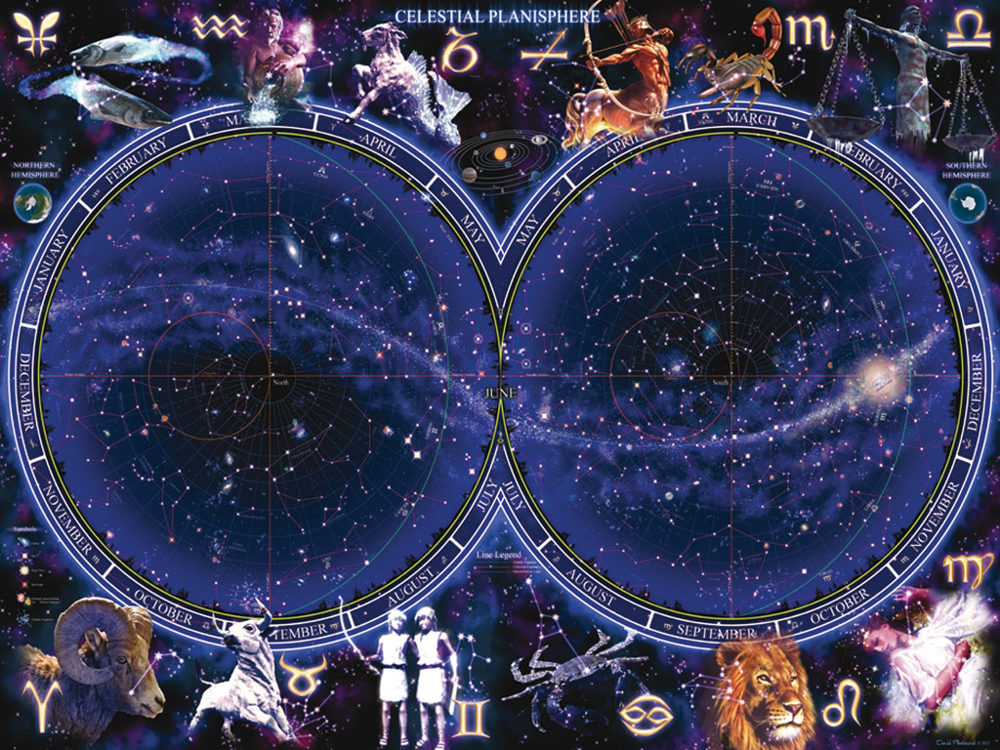
Отличать звезды от планет

Slide 18
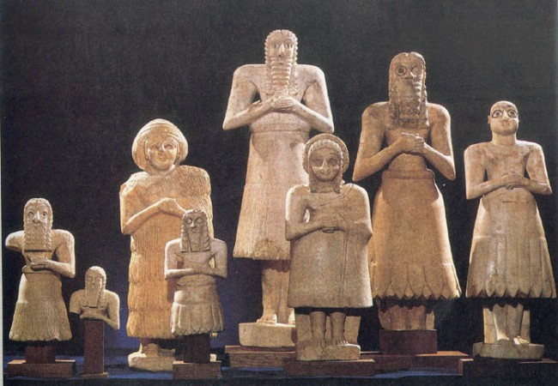
Посвятили каждый день ими же придуманной семидневной недели отдельному божеству

Slide 19
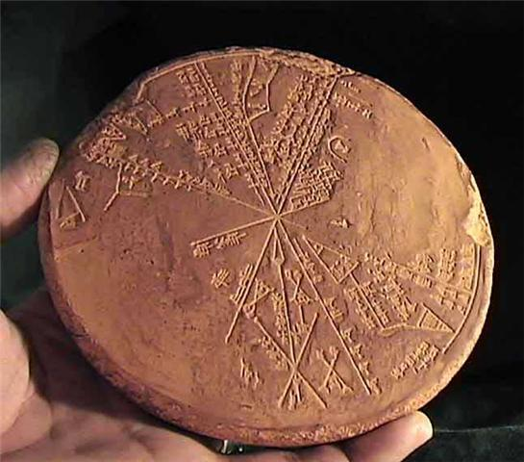
Оставили потомкам астрологию

Slide 20
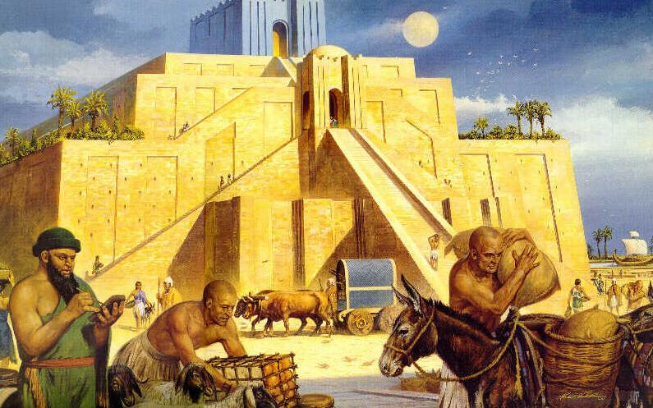
Главная особенность месопотамской архитектуры:
Преобладание массы над внутренним пространством
Глазурованные кирпичи

Slide 21
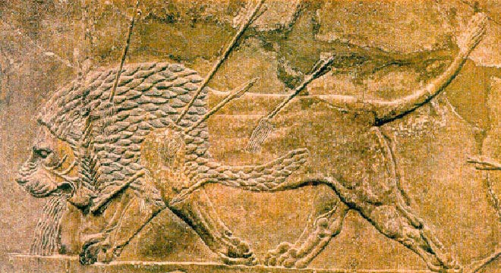
Сочетание строгой графики и красочной декоративности
Многократное воспроизведение одного и того же рельефа на глазурованных кирпичах
Барельеф – вид скульптуры, в котором изображение является выпуклым по отношению к плоскости фона.

Slide 22
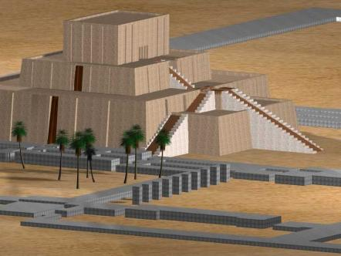
Пандус – пологий въезд
Частые подъемы соленных грунтовых вод и песчаные бури заставляли строить сооружения на высоких платформах с лестницами или пандусом

Slide 23
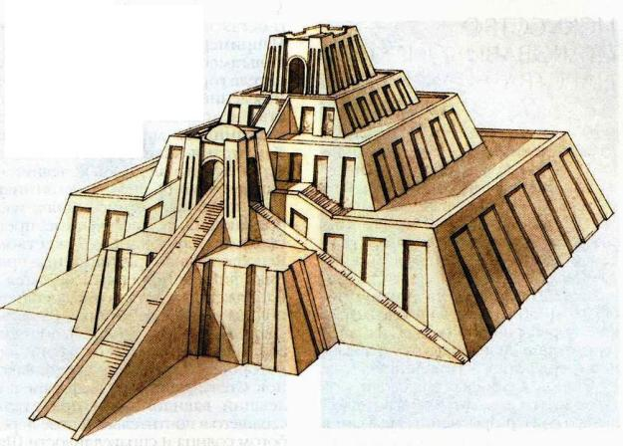
Зиккурат в Уре (ок.2200 – 2000 гг.до н.э.)
Зиккурат – многоступенчатый храм
(от вавил. sigguratu — «вершина»)
Храм бога луны Нанны

Slide 24
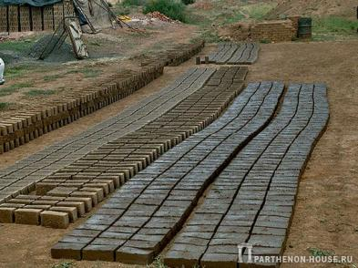
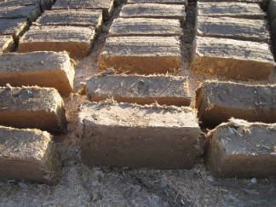
Строительный материал
Храмы возводились из кирпича- сырца и требовали постоянного обновления.

Slide 25
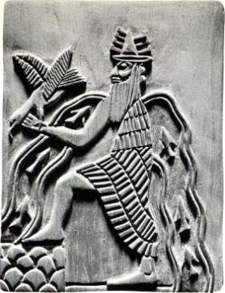
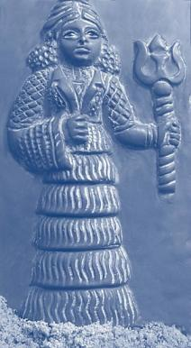
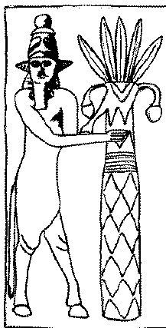
БОГИ МЕСОПОТАМИИ
ЭНЛИЛЬ ЭНКИ ИНАННА

Slide 26
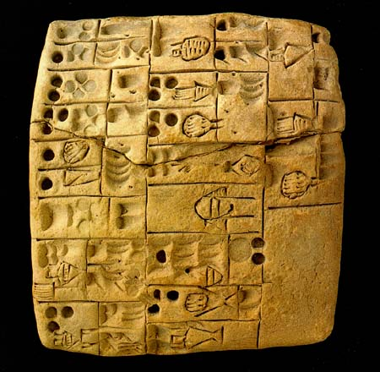
Клинопись
Система письменности переднеазиатского региона связана с так называемой клинописью, постепенно развивавшегося из рисуночного письма. Клинопись не была алфавитом, то есть звуковым письмом, а содержала идеограммы, которые обозначали либо целые слова, либо гласные, либо слоги. Сложные шумерские тексты напоминают ребусы, и читать их было трудно. Всего в шумерской клинописи, развитой дальше аккадцами, было около 600 знаков. Клинописные тексты на глиняных табличках: учебные, культовые, государственные – стали вечными памятниками этой культуры.

Slide 27
